Slide 1
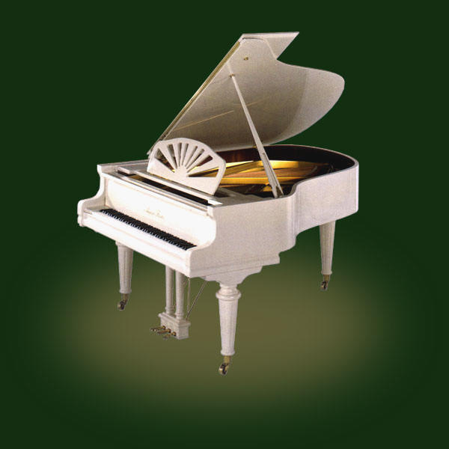
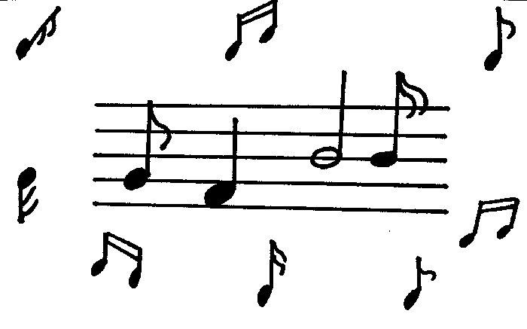
ТЕМА УРОКА
«Роль интонации в раскрытии художественного образа произведения»
4 класс
специальность «фортепиано»

Slide 2
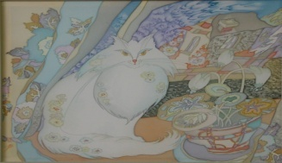
Интонация в разных жанрах

Slide 3
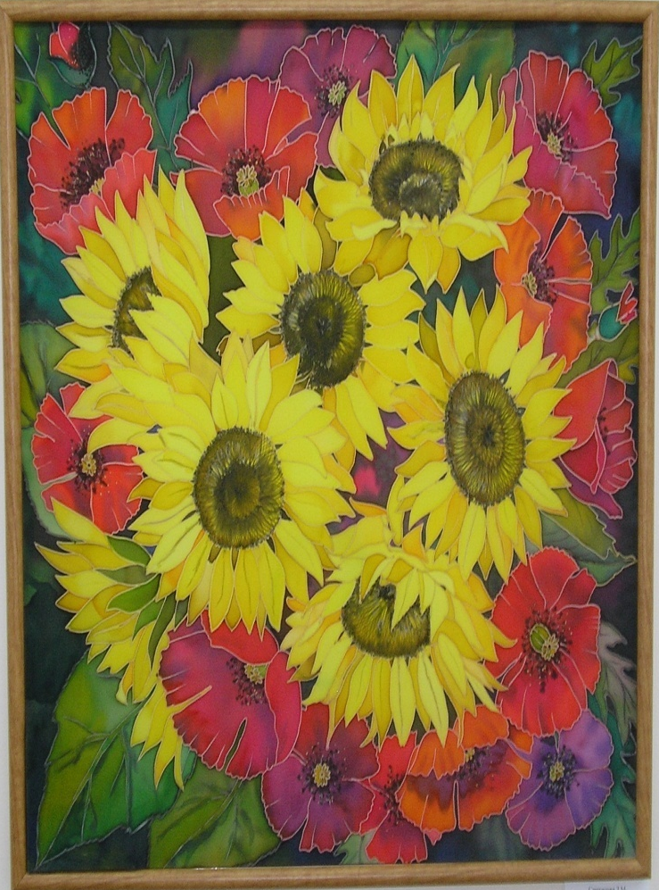
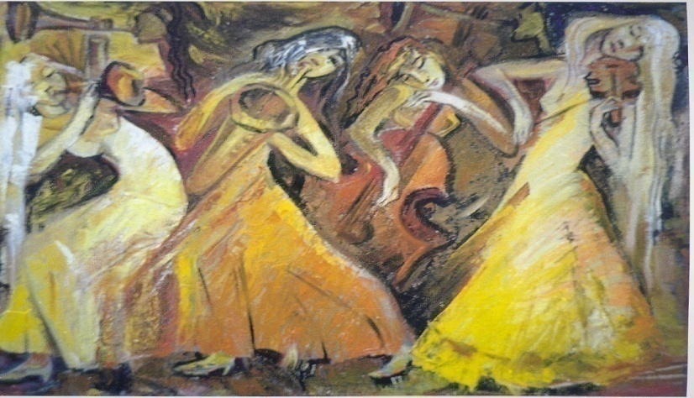
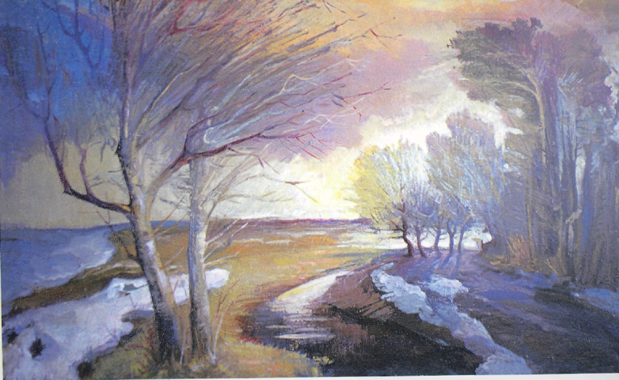
Нюансы интонации в живописи

Slide 4



Нюансы интонации в литературе
Восклицательная
Вопросительная
Утвердительная
Звонок!
Звонок?
Звонок.

Slide 5
Пример логических ударений во фразе:
Я помню чудное мгновение.
Я помню чудное мгновение.
Я помню чудное мгновение.
Я помню чудное мгновение.

Slide 6
Черты сходства музыкальной и разговорной речи
и речь и музыка являются средствами общения между людьми;
и речь и музыка имеют определенное содержание (образ).
речь без всякого содержания
не есть речь;
музыка, лишенная содержания,
не есть музыка.

Slide 7
Способ передачи содержания.
В речи – через значения слова языка.
(Функция обозначения)
В музыке – непосредственно выражается в звуковых образах.
(Функция выражения)

Slide 8
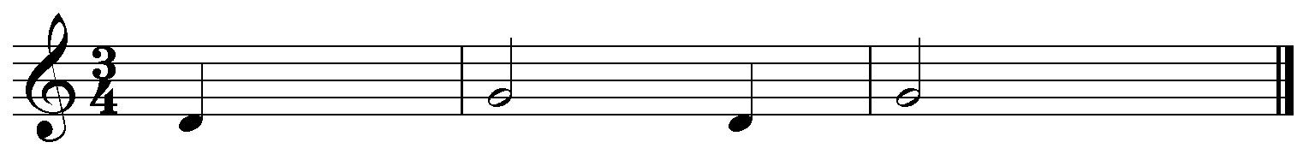
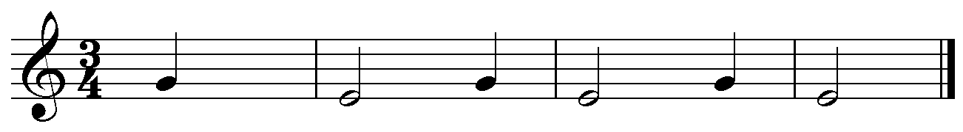
Интонация — это высотная организация музыкальных звуков (тонов) в их последовательности.
Музыкальная интонация отличается от речевой фиксированностью звуков по высоте и подчинением их системе лада.

Slide 9
ИНТОНАЦИЯ – ГЛАВНЫЙ ПРОВОДНИК МУЗЫКАЛЬНОЙ МЫСЛИ
«МУЗЫКА – ИНТОНАЦИЯ»
Б.В.Асафьев

Slide 10
Музыкальная фраза, мелодия, пьеса обычно вырастают из одного, двух, НЕСКОЛЬКИХ ЗЁРЕН (мотивов).
Каждое такое «зерно» называется интонацией.
«Зерно-интонация» -
из неё вырастает мелодия.
В зерне-интонации – содержится характер музыки.
Главная интонация обычно пронизывает всё произведение.

Slide 11







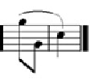
Интонации вопроса
Интонации ответа

Slide 12
ПРИНЦИПЫ ИНТОНАЦИЙ
персонаж, лирический герой
голос и движение
жанровые, стилевые
категории
Первый тип:
(дыхание,
интонационная речь, пение)
речитатив, декламационность, кантиленная напевность
Второй тип:
(жест, движение)
маршевое начало,
танец
(звукоизображения природы)
(вой ветра, раскаты грома, шелест леса, покачивание волн)
Жанровые:
танцевальные,
хоральные,
былинные,
поэмные,
балладные,
органные,
клавесинные.
Стилевые:
романтические
классические,
джаз,
рок,
светские,
церковные.
возвышенные,
комические,
интонации юмора,
галантные,
изящные,
трагические,
лирические,
эпические.
интонация персонажа,
интонации тонуса эмоций

Slide 13
МУЗЫКАЛЬНАЯ ФОРМА ПРОИЗВЕДЕНИЯ
лад
гармония
метр
фактура
Целостная ИНТОНАЦИОННАЯ ФОРМА
конструктивно-тематическая организация
ритм
тембр
регистр
громкость
артикуляция
агогика
СВОЙСТВА
ЗВУКОВОГО
МАТЕРИАЛА
Всё в искусстве звуковых образов - богатство музыкальных средств, многообразие элементов - имеет интонационную основу.
Музыкальная интонация –
«сплав» средств музыкальной выразительности.

Slide 14
Основные выводы урока
Именно интонация является определяющим моментом в создании образа произведения.
Интонация – это главное орудие, основной «инструмент», при помощи которого писатель, композитор, художник создают свои образы в произведениях.

